Slide 1



LIQUE O SOM
Perseverança
AUTOMATICA

Slide 2

Jogo a minha rede no mar da vida e às vezes,

Slide 3

quando a recolho, descubro que ela retorna vazia.

Slide 4

Não há como não me entristecer e não há como desistir.

Slide 5

Deixo a lágrima correr, vinda das ondas que me renovam,

Slide 6

por dentro, em silêncio: dor que não verte, envenena.

Slide 7

O coração marejado, arrumo, como posso, os meus sentimentos.

Slide 8

Passo a limpo os meus sonhos.

Slide 9

Ajeito,
da melhor forma que sei, a força que me move.

Slide 10
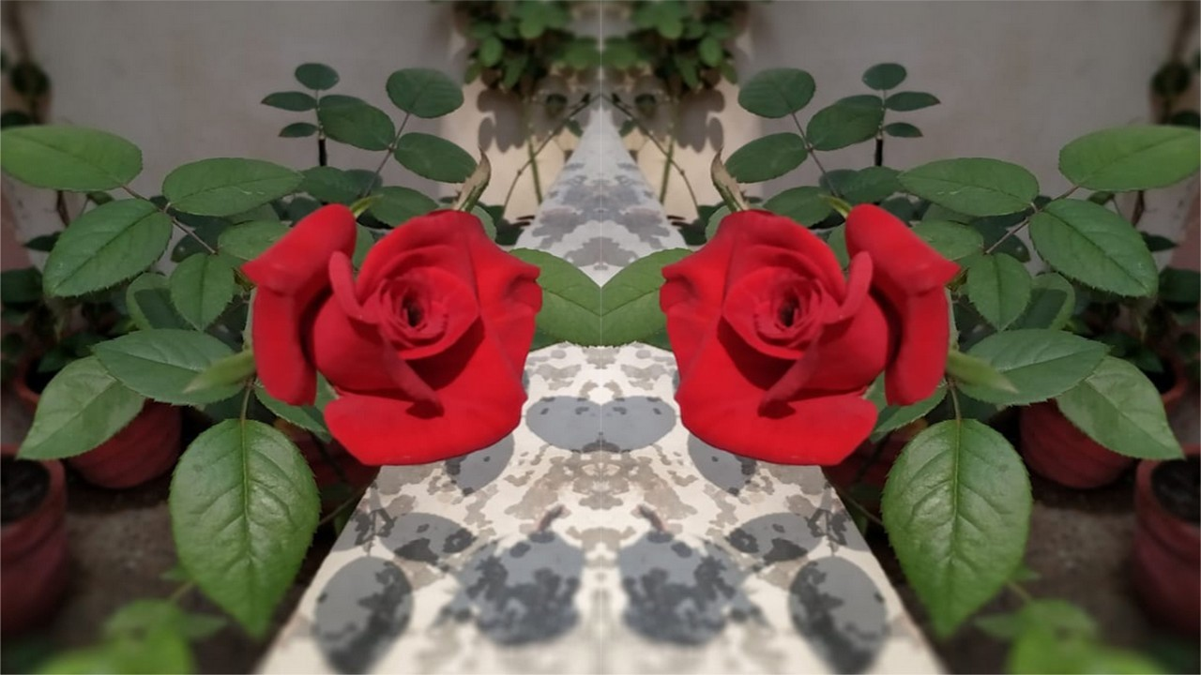
Guardo a minha rede e deixo o dia dormir.

Slide 11

Com toda a tristeza pelas redes que voltam vazias,

Slide 12

sou corajosa o bastante para não me acostumar com essa ideia.

Slide 13

Se gente não fosse feita
pra ser feliz,

Slide 14
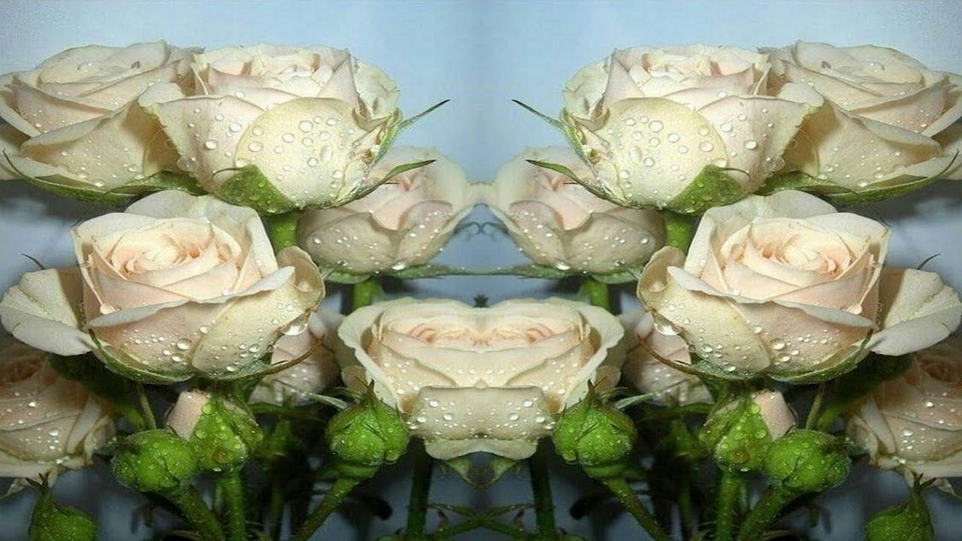
Deus não teria caprichado tanto nos detalhes.

Slide 15

Perseverança não é somente acreditar na própria rede.

Slide 16

Perseverança é não deixar de crer
na capacidade de renovação das águas.

Slide 17

Hoje, o dia pode não ter sido bom, mas amanhã será outro mar.

Slide 18

E eu estarei lá
na beira da praia de novo.

Slide 19

Texto: Ana Jácomo
Imagens: Internet modificadas
Música: Billy Vaughn-Red Sails in The Sunset.wav
Contato: reinaldogp2000@yahoo.com.br
Divulgação: www.sergrasan.com
Formatação: Reinaldoslides
Campinas 27 de junho de 2020
F I M

